Slide 1
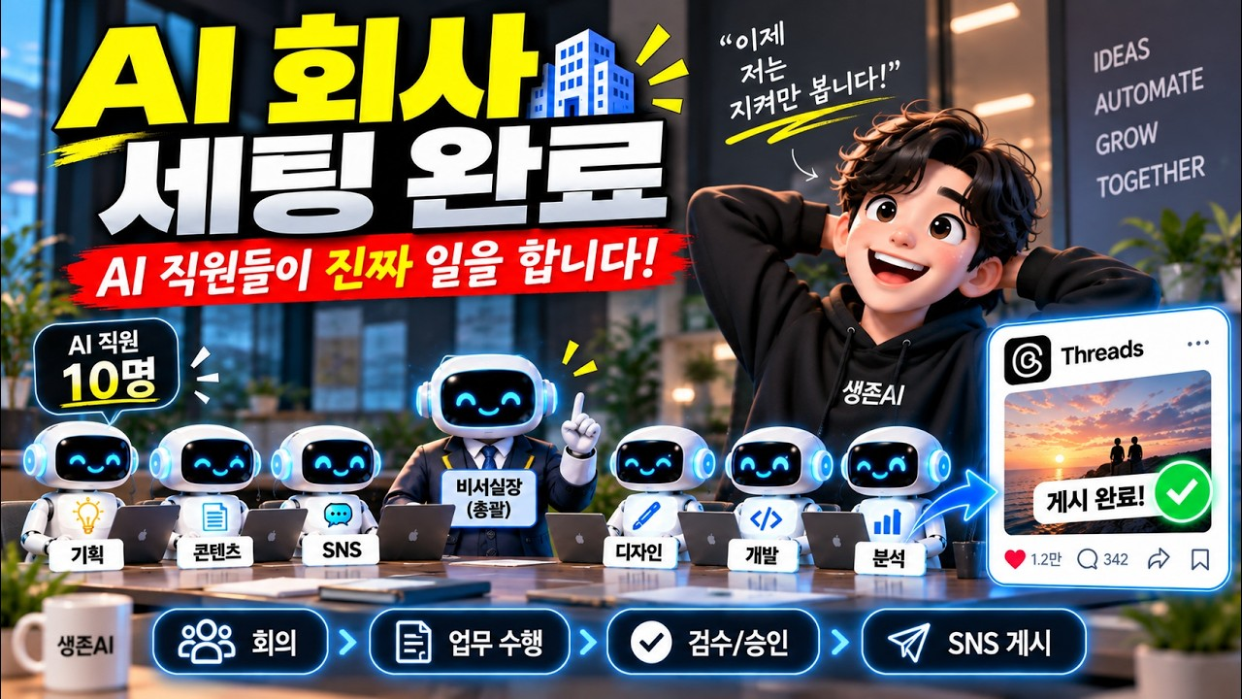
DREAMLABS COLLECTOR
AI 에이전트 10명에게 일을 맡겼더니… 회의부터 SNS 게시까지 알아서 합니다
이 영상은 AI 에이전트를 활용하여 회의, 업무 분담, 검수, SNS 게시까지 자동화하는 시스템을 왕초보도 구축할 수 있음을 보여줍니다. Claude와 GPT를 사용하여 여러 AI 직원에게 역할을 부여하고, 비서실장 AI가 업무를 배정하고 검수하는 과정을 상세히 다룹니다. 특히 Meta for Developers를 통해 Threads와 연동하여 실제 SNS 게시를 자동화하는 방법을 시연하며, 성공 사례뿐만 아니라 실패 과정과 개선 방안도 공유합니다. 이 시스템은 AI를 활용한 콘텐츠 생성 및 배포 자동화의 실용적인 예시를 제공하며, AI 에이전트의 협업 가능성을 탐구합니다. (트랜스크립트 부재로 메타데이터 기반 추론)
CHANNEL
VIDEO ID
생존AI
YAdZ-_mDeoo
source: https://www.youtube.com/watch?v=YAdZ-_mDeoo | video_id: YAdZ-_mDeoo | generated: 2026-10-01T20:11:32Z

Slide 2
Executive Summary
영상 시청 전 빠른 정보 습득을 위한 요약
SUMMARY
이 영상은 AI 에이전트를 활용하여 회의, 업무 분담, 검수, SNS 게시까지 자동화하는 시스템을 왕초보도 구축할 수 있음을 보여줍니다. Claude와 GPT를 사용하여 여러 AI 직원에게 역할을 부여하고, 비서실장 AI가 업무를 배정하고 검수하는 과정을 상세히 다룹니다. 특히 Meta for Developers를 통해 Threads와 연동하여 실제 SNS 게시를 자동화하는 방법을 시연하며, 성공 사례뿐만 아니라 실패 과정과 개선 방안도 공유합니다. 이 시스템은 AI를 활용한 콘텐츠 생성 및 배포 자동화의 실용적인 예시를 제공하며, AI 에이전트의 협업 가능성을 탐구합니다. (트랜스크립트 부재로 메타데이터 기반 추론)
source: https://www.youtube.com/watch?v=YAdZ-_mDeoo | video_id: YAdZ-_mDeoo | generated: 2026-10-01T20:11:32Z

Slide 3
Video Structure
영상 구성과 논리 흐름
01
인트로: AI 직원들의 토론 및 Threads 게시 시연 (00:00)
02
회사 구조 설명: AI 직원들의 역할 및 업무 프로세스 (Claude, Codex 역할 구분) (03:00)
03
작업 계획 및 실행: 계획서 초안 작성부터 완성 및 실행 과정 (08:46)
04
Threads 연결: Meta for Developers 계정 생성 및 시스템 연동 (16:37)
05
Threads 게시 후 분석 및 영상 게시 자동화 테스트 (26:30)
source: https://www.youtube.com/watch?v=YAdZ-_mDeoo | video_id: YAdZ-_mDeoo | generated: 2026-10-01T20:11:32Z

Slide 4
Key Ideas
정보게시물로 전환할 핵심 아이디어
01
멀티 AI 에이전트 시스템을 통한 복합 업무(기획, 실행, 검수, 게시) 자동화 가능성.
02
LLM(Claude, GPT)의 역할 분담 및 협업을 통한 효율적인 워크플로우 구축.
03
비개발자도 AI 에이전트 시스템을 구축할 수 있는 실용적인 접근법 제시.
04
AI 시스템 개발 과정에서 발생할 수 있는 문제점과 해결 전략 공유.
05
AI와 외부 플랫폼(예: Threads)의 API 연동을 통한 실제 서비스 구현.
06
콘텐츠 기획부터 배포까지 전 과정에 AI를 적용하여 생산성 향상.
source: https://www.youtube.com/watch?v=YAdZ-_mDeoo | video_id: YAdZ-_mDeoo | generated: 2026-10-01T20:11:32Z

Slide 5
DreamLabs Application
DreamLabs 내부 적용 관점
01
내부 리서치 결과 요약 및 보고서 초안 작성 자동화에 멀티 에이전트 시스템 적용 검토.
02
DreamLabs의 마케팅 콘텐츠(블로그, SNS) 기획 및 초안 생성 자동화 워크플로우 구축.
03
새로운 AI 도구 및 모델(Claude, GPT)의 실제 업무 적용 가능성 및 효율성 평가.
04
AI 에이전트 기반의 업무 자동화 시스템 구축 시 필요한 기술 스택 및 아키텍처 연구.
05
내부 교육 자료 제작 시 AI 에이전트 시스템 구축 과정을 튜토리얼로 활용.
source: https://www.youtube.com/watch?v=YAdZ-_mDeoo | video_id: YAdZ-_mDeoo | generated: 2026-10-01T20:11:32Z

Slide 6
Verification Required
모델 추론/metadata 한계/원본 확인 필요
01
영상에서 사용된 Claude 및 GPT의 정확한 버전(예: GPT-6 Astra 언급)과 각 모델의 구체적인 역할 분담 확인.
02
‘Codex’가 특정 모델을 지칭하는지, 아니면 코드 생성 기능을 통칭하는 용어인지 명확한 정의 필요.
03
‘왕초보 입장’에서 시스템 구축 시 실제 필요한 기술적 배경 및 학습 곡선에 대한 상세 분석.
04
AI 에이전트 시스템의 실제 운영 비용(API 사용료 등) 및 효율성(시간 절약, 품질)에 대한 정량적 데이터.
05
Threads 연동 시 Meta for Developers 정책 변경 가능성 및 API 안정성 검토.
source: https://www.youtube.com/watch?v=YAdZ-_mDeoo | video_id: YAdZ-_mDeoo | generated: 2026-10-01T20:11:32Z

Slide 7
Source & Download Metadata
게시물과 문서 산출물 추적 정보
METADATA
Title: AI 에이전트 10명에게 일을 맡겼더니… 회의부터 SNS 게시까지 알아서 합니다
Channel: 생존AI
Video ID: YAdZ-_mDeoo
Source URL: https://www.youtube.com/watch?v=YAdZ-_mDeoo
Playlist ID: PLezuKYaDh4Rs
Generated at: 2026-10-01T20:11:32Z
Source basis: metadata_and_model_inference
source: https://www.youtube.com/watch?v=YAdZ-_mDeoo | video_id: YAdZ-_mDeoo | generated: 2026-10-01T20:11:32Z

